Slide 1
确定二次函数的表达式
第二章 二次函数
WWW.PPT818.COM

Slide 2
知识点1 用一般式(三点式)确定二次函数表达式
1.图象经过(1,0),(2,0)和(0,2)三点的二次函数的表达式是 ( D )
A.y=2x²+x+2 B.y=x²+3x+2
C.y=x²-2x+3 D.y=x²-3x+2
2.若y=ax²+bx+c,则由表格中信息可知,y与x之间的函数表达式为 ( A )
A.y=x²-4x+3 B.y=x²-3x+4
C.y=x²-3x+3 D.y=x²-4x+8

Slide 3
3.抛物线y=ax²+bx-3经过点A(2,-3),与x轴负半轴交于点B,与y轴交于点C,且OC=3OB,求抛物线的表达式.
解:由y=ax²+bx-3得点C(0,-3),∴OC=3.
∵OC=3OB,∴OB=1,∴点B(-1,0).
把点A(2,-3),B(-1,0)代入y=ax²+bx-3,
∴抛物线的表达式为y=x²-2x-3.

Slide 4
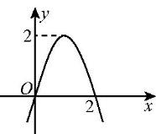
知识点2 用顶点式确定二次函数表达式
4.某二次函数的图象如图所示,则它的表达式为 ( D )
A.y=2x²-4x B.y=-x(x-2)
C.y=-(x-1)²+2 D.y=-2x²+4x
5.已知二次函数y=ax²+bx+c(a≠0)的图象的顶点坐标为(-2,5),且经过点(1,-4),试确定a,b,c的值.
解:由题意可设二次函数的表达式为y=a(x+2)²+5,
把点(1,-4)代入上式,得-4=a(1+2)²+5,解得a=-1,
∴二次函数的表达式为y=-(x+2)²+5=-x²-4x+1,
∴a=-1,b=-4,c=1.

Slide 5
知识点3 用交点式确定二次函数表达式
6.抛物线与x轴交点的横坐标为-2和1,且过点(2,8),则它对应的二次函数表达式为 ( D )
A.y=2x²-2x-4 B.y=-2x²+2x-4
C.y=x²+x-2 D.y=2x²+2x-4
7.已知某抛物线与x轴的交点坐标是A(-3,0),B(2,0),且经过点C(1,4),求该抛物线的表达式.
解:(1)设该抛物线的表达式为y=a(x+3)(x-2)(a≠0).
则-4a=4,解得a=-1,则y=-(x+3)(x-2),即该抛物线的表达式为y=-x²-x+6.

Slide 6
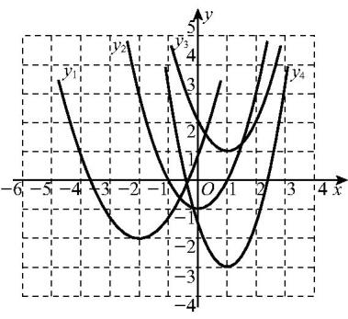
综合能力提升练
8.在平面直角坐标系xOy中,四条抛物线如图所示,其表达式中的二次项系数一定小于1的是 ( A )
A.y₁ B.y₂ C.y₃ D.y₄

Slide 7
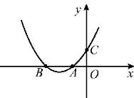
9.如图为抛物线y=ax²+bx+c的图象,A,B,C为抛物线与坐标轴的交点,且OA=OC=1,则下列关系中正确的是 ( B )
A.a+b=-1 B.a-b=-1
C.b<2a D.ac<0
10.若抛物线C:y=ax²+bx+c与抛物线y=x²-2关于x轴对称,则抛物线C的表达式为 ( C )
A.y=x²-2 B.y=-x²-2 C.y=-x²+2 D.y=x²+2
11.将抛物线y=x²+bx+c的图象先向右平移2个单位,再向下平移3个单位,所得图象的表达式为y=x²-2x-3,则b,c的值分别为 ( B )
A.2,2 B.2,0 C.-2,-1 D.-3,2
12.若二次函数y=x²-8x+c的最小值是0,则c的值是 ( D )
A.4 B.8 C.-4 D.16
13.二次函数y=x²-3x+m的顶点在x轴上,则m的值是 .

Slide 8
14.已知二次函数图象的对称轴是直线x=-3,图象经过点(1,6),且与y轴的交点为
(1)求该二次函数的表达式;
(2)当x在什么范围内变化时,这个函数的函数值y随x值的增大而增大?

Slide 9
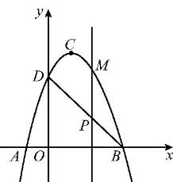
15.(赤峰中考)如图,二次函数y=ax²+bx+c(a≠0)的图象交x轴于A,B两点,交y轴于点D,点B的坐标为(3,0),顶点C的坐标为(1,4).
(1)求二次函数的表达式和直线BD的表达式;
(2)P是直线BD上的一个动点,过点P作x轴的垂线,交抛物线于点M,当点P在第一象限时,求线段PM长度的最大值.

Slide 10
解:(1)∵抛物线的顶点C的坐标为(1,4),
∴可设抛物线的表达式为y=a(x-1)²+4,
∵点B(3,0)在该抛物线的图象上,
∴0=a(3-1)²+4,解得a=-1,
∴抛物线的表达式为y=-(x-1)²+4,即y=-x²+2x+3.
由y=-x²+2x+3知,点D的坐标为(0,3).
根据点B(3,0),D(0,3)可求得直线BD的表达式为y=-x+3.
(2)设点P的横坐标为m(m>0),则点P(m,-m+3),M(m,-m²+2m+3),

Slide 11
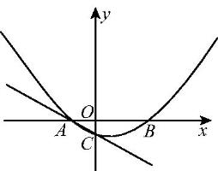
16.如图,已知点A(-2,0),B(4,0),抛物线y=ax²+bx-1过A,B两点并与过点A的直线 交于y轴上的点C.
(1)求抛物线的表达式及对称轴.
(2)在抛物线的对称轴上是否存在点P,使四边形ACPO的周长最小?若存在,求出点P的坐标;若不存在,请说明理由.

Slide 12
(2)存在.理由:要使四边形ACPO的周长最小,只需PC+PO最小,
∴取点C(0,-1)关于直线x=1的对称点C'(2,-1),连接C'O,与直线x=1的交点即为点P.
设过点C',O的直线的表达式为y=kx,

Slide 13
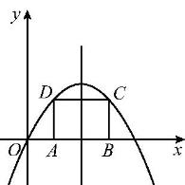
17.已知抛物线y=- x²+mx过点(8,0).
(1)求m的值;
(2)如图,在抛物线内作矩形ABCD,使点C,D落在抛物线上,点A,B落在x轴上,设矩形ABCD的周长为L,求L的最大值.

